Slide 1
Projet Android Sound Distance
Gsponer Émilie
Emery Grégory

Slide 2
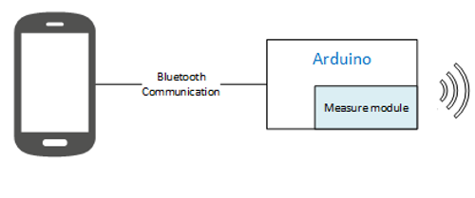
Contexte

Slide 3
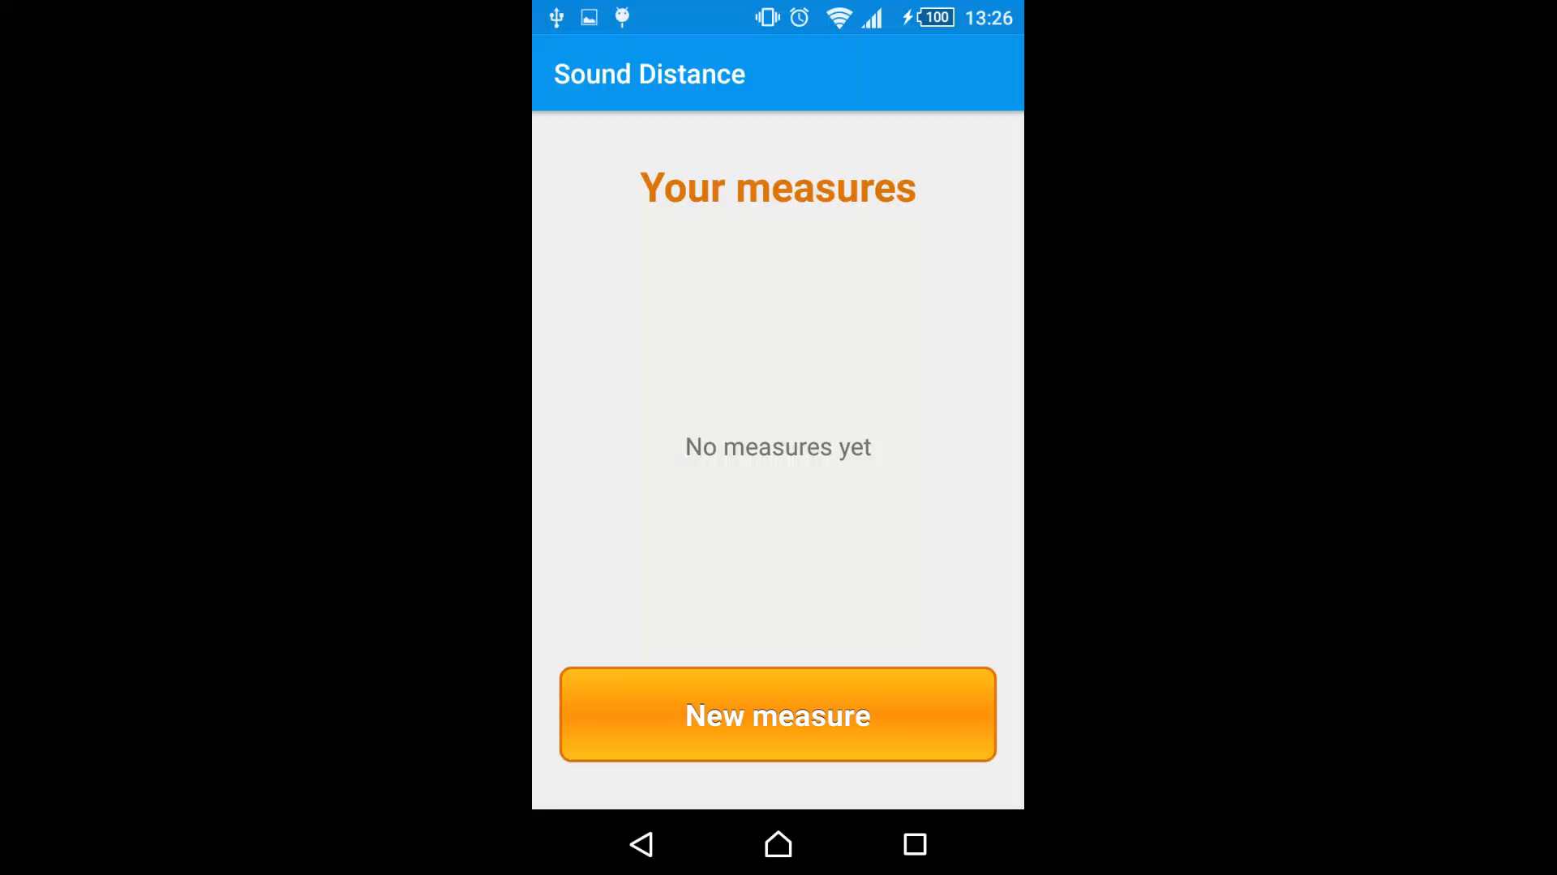
Démo

Slide 4
Développement Arduino

Slide 5
Caractéristiques de l’Arduino
Référence du module de mesure: …
Range de mesure:
??
??
Précision:

Slide 6
Développement sur l’Arduino
Environnement de développement…
Modifications ….
Commandes acceptées…

Slide 7
Développement du boîtier
…

Slide 8
Application Android

Slide 9
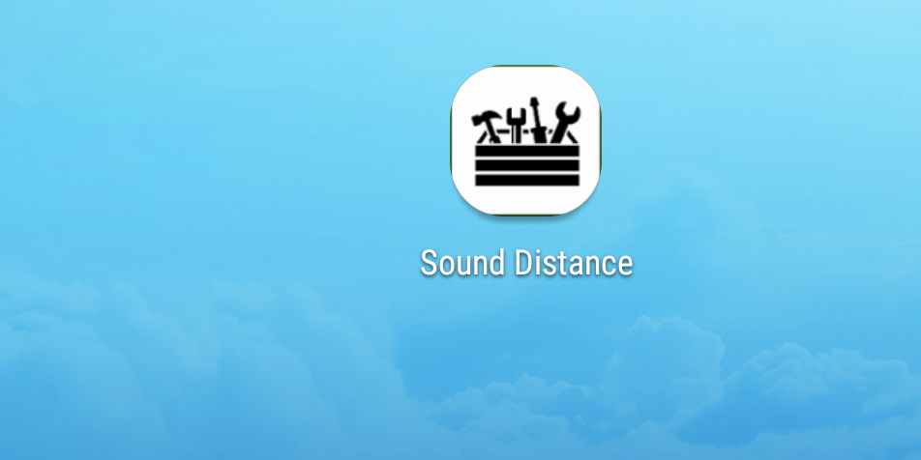
Lancement de l’application
Nom : Sound distance
Logo :

Slide 10
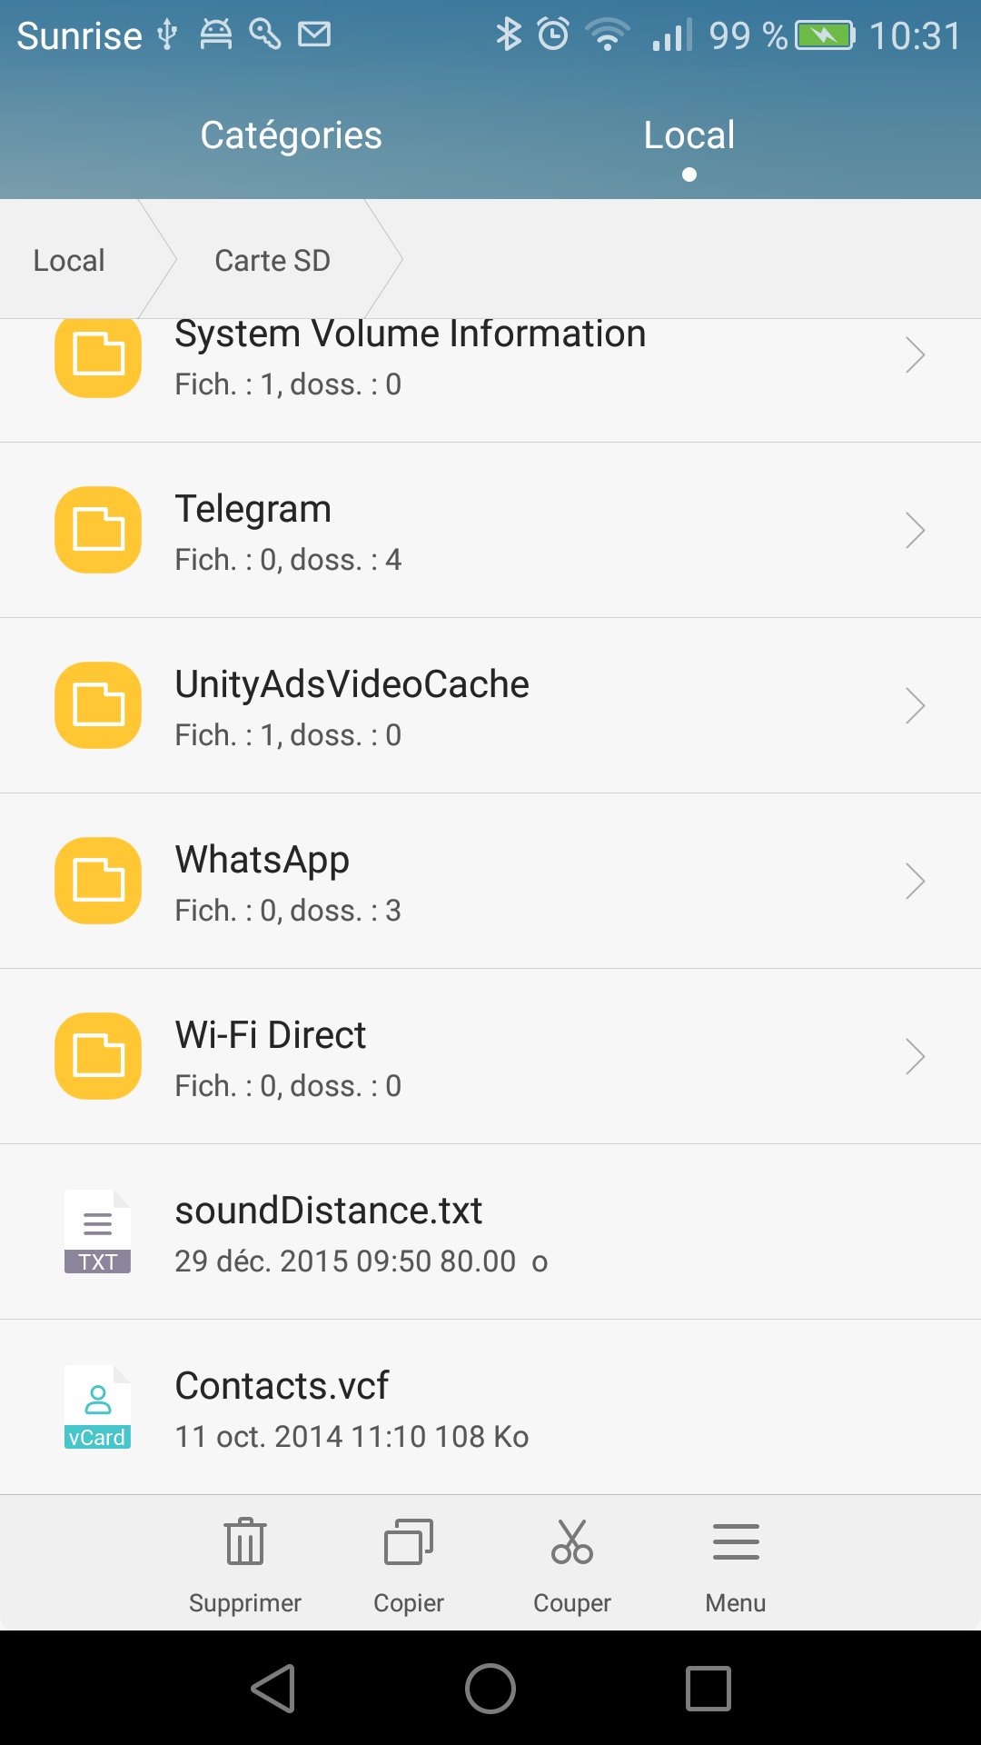
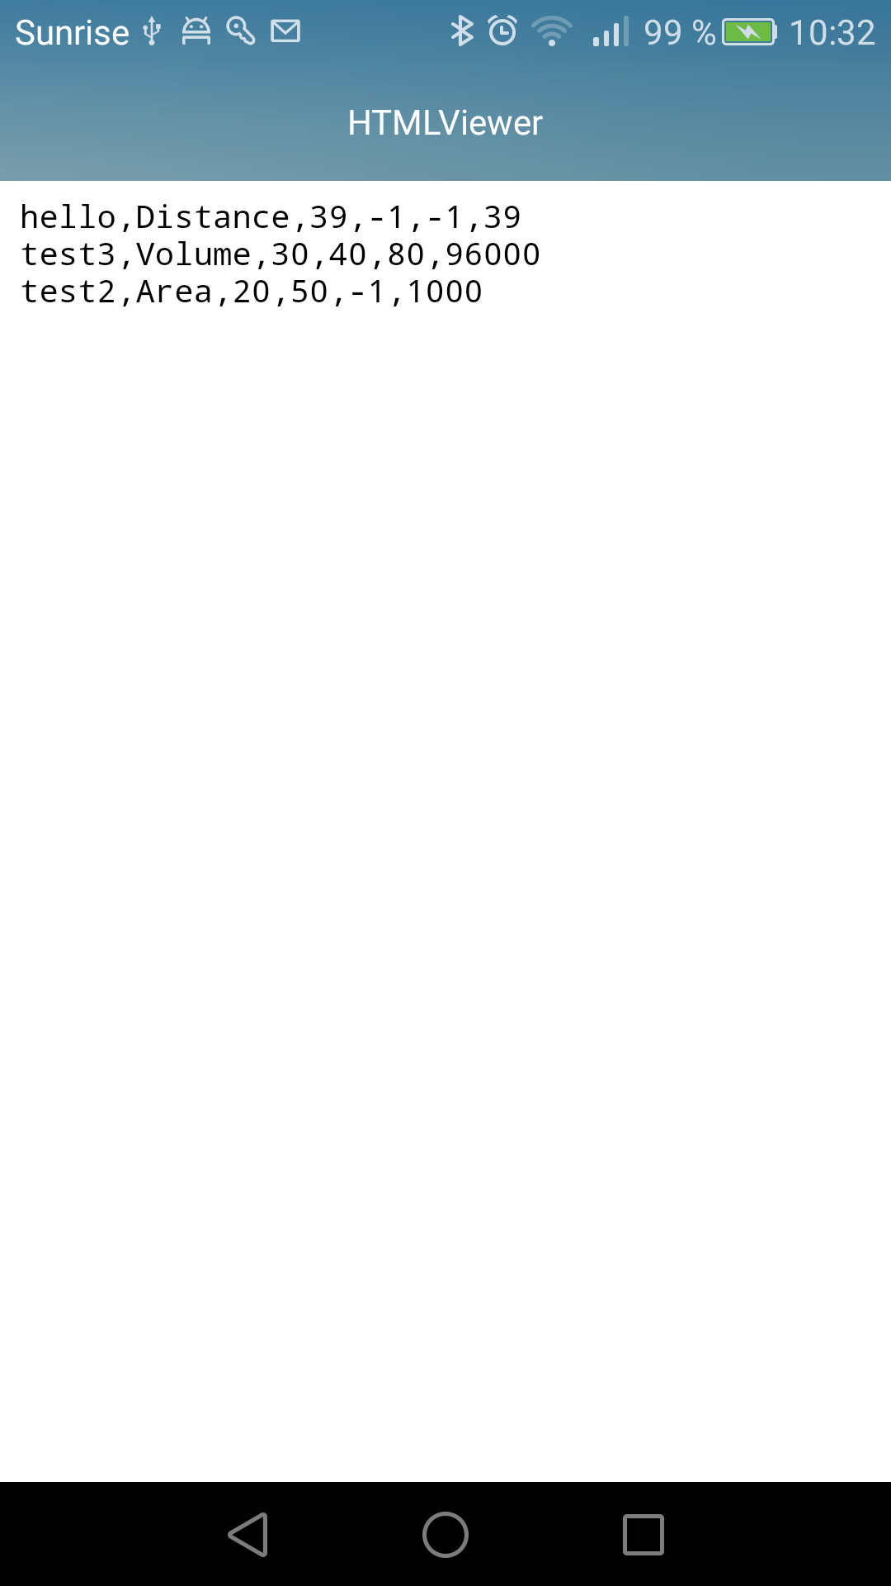
Sauvegarde des résultats
Stockage dans un fichier
Mémoire externe du téléphone
Fichier texte

Slide 11
Possibilités d’amélioration
Stockage des mesures dans une base de donnée
Module de mesure de plus grande précision

Slide 12
Conclusion
Application fonctionnelle
Simple d’utilisation
Objectifs atteints

